Slide 1
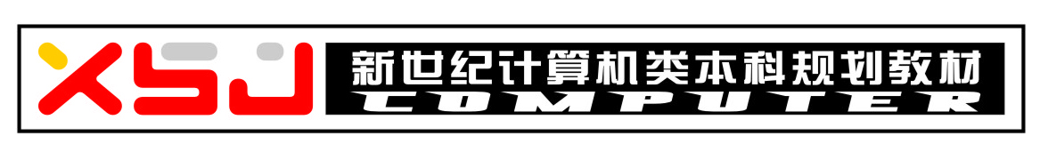

计算机系统结构
(第五版)
李学干 编著
西安电子科技大学出版社
Http://www.xduph.com

Slide 2

目 录
第1章 计算机系统结构基础及并行性的开发
第2章 数据表示、 寻址方式与指令系统
第3章 存储、 中断、 总线与输入/输出系统
第4章 存储体系
第5章 标量处理机
第6章 向量处理机
第7章 多处理机
第8章 数据流计算机和归约机

Slide 3

谢谢使用！
策 划：吴 澄
制 作：张 霁
单 位：西安电子科技大学出版社
电 话：029-88204256 029-88201467 (发行)
传 真：029-88232746
主 页：http://www.xduph.com
E-mail：xdupkj@163.com
xdupfxb001 @163.com (发行)

